Slide 1
Sprint 1
BrainStorming
韩笑,王煜,陈曦,高磊

Slide 2


Work list
1
任务总结
2
完成内容
3
内容展示

Slide 3
任务总结
文档修改完善
product vision
dod
test plan
KPI
backlog

Slide 4


任务总结
Github
数据库搭建
界面原型
登陆注册功能实现

Slide 5
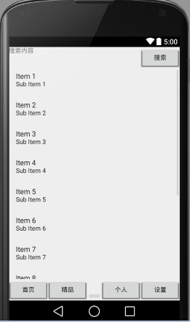
内容展示
实现了所有界面的跳转和原型设计

Slide 6
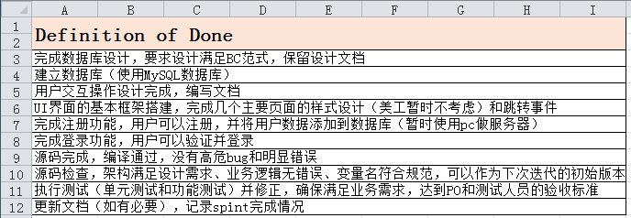
内容展示
周六提交本周任务,周日按照DOD审核完成情况,并制定下一次计划

Slide 7
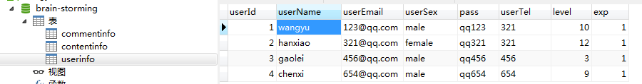

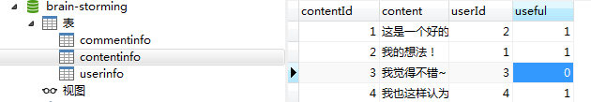
内容展示
数据库搭建

Slide 8
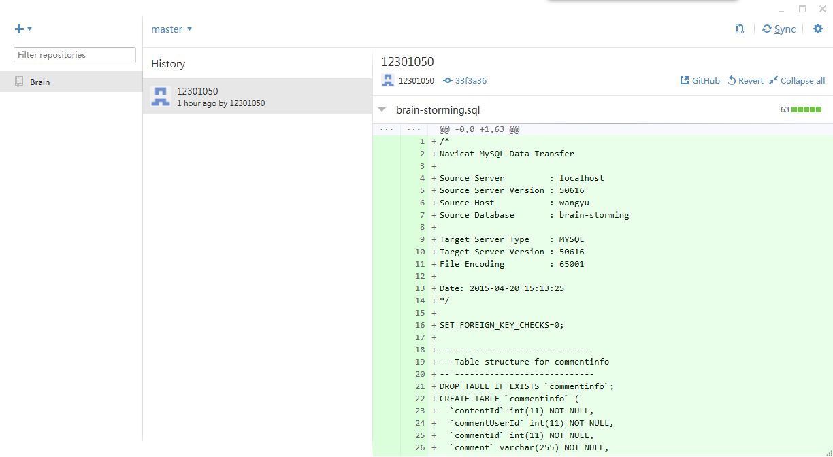
内容展示
Github客户端

Slide 9
Thank you!

